Slide 1


JUZGADOS Y CENTRO DE SERVICIOS DE ENVIGADO

Slide 2

Juez Primero Civil del Circuito
Juez Segundo Civil del Circuito
Juez Tercero Civil del Circuito
Juez Primero Penal del Circuito
Juez Segundo Penal del Circuito
Juez Tercero Penal del Circuito
Juez Primero Laboral
Juez Segundo Laboral
Juez Primero de Familia
Juez Segundo de Familia
Juez Primero Civil Municipal
Juez Segundo Civil Municipal
Juez Tercero Civil Municipal
Juez Cuarto Civil Municipal
Juez Primero Penal Municipal
Juez Segundo Penal Municipal
Juez Tercero Penal Municipal
Juez Cuarto Penal Municipal
Juez de Pequeñas Causas y CM
Centro de Servicios Administrativos
ALTA DIRECCIÓN

Slide 3
Garantizar la efectividad de los derechos y libertades ciudadanas y lograr la convivencia pacífica de los colombianos, a través de una administración de justicia orientada al ciudadano, pronta, cumplida, eficiente, eficaz, moderna, independiente y transparente, como uno de los pilares fundamentales del Estado Social, Participativo y Democrático de Derecho
MISIÓN RAMA JUDICIAL

Slide 4
En el año 2026 tendremos una justicia más oportuna, igualitaria e incluyente, sensible a las diferentes realidades regionales, garante de la legalidad y seguridad jurídica, que desarrolla su capital humano y en la que los ciudadanos confían y que satisface sus necesidades, a través de servicios digitales, tecnología e innovación.
VISIÓN RAMA JUDICIAL

Slide 5
Hacer efectivos lo derechos, obligaciones, garantías y libertades consagrados en nuestro ordenamiento jurídico, para unirnos al compromiso general de alcanzar la convivencia social y pacifica, de mantener la concordia nacional y de asegurar la integridad real de los principios de igualdad, equidad de género y no discriminación mediante la aplicación de dinámicas de trabajo modernas y eficientes como la oralidad.
MISIÓN JUZGADOS DE ENVIGADO

Slide 6
Para el año 2026, los servidores judiciales de Envigado, en aras de enaltecer la dignidad de las partes interesadas directamente en el proceso (sujetos procesales),seremos personas con capacidad de impartir pronta y cumplida justicia gestionada en el marco de audiencias concentradas de oralidad y de trabajo virtual; aplicando las políticas de igualdad, equidad de género y propiciando condiciones laborales que permitan la motivación del talento humano y su sentido de pertenencia.
VISIÓN JUZGADOS DE ENVIGADO

Slide 7
Los servidores judiciales de Envigado, conscientes de su obligación de contribuir eficazmente a lograr la convivencia social y pacífica, de mantener la concordia Nacional y de asegurar la integridad de un orden justo, nos comprometemos a lograr la colaboración y la confianza de los particulares en su institución judicial mediante la exteriorización de actitudes y aptitudes que demuestren que estamos a la altura de la gran responsabilidad que tenemos con la sociedad. Nuestro empeño a este respecto, está encaminado a impartir una justicia seria, eficiente y eficaz, mediante la cual abandonemos nuestro papel de simples observadores y mediadores dentro del tráfico jurídico, para convertirnos, a través de nuestros fallos, en partícipes activos de las relaciones diarias de la sociedad.
INTERPRETACIÓN MISIÓN - JUZGADOS DE ENVIGADO

Slide 8
La administración de Justicia en los Juzgados de Envigado se aplica con eficacia, eficiencia y efectividad, de acuerdo con el Plan Sectorial de Desarrollo de la Rama Judicial. Optimizando los recursos disponibles, motivando el talento humano para que, gracias nuestro compromiso y participación, sean una realidad los derechos, obligaciones, garantías y equidad de género en las decisiones judiciales, procurando el mejoramiento continuo en la prestación del servicio.
POLÍTICA
JUZGADOS DE ENVIGADO

Slide 9

a.
Cumplir los términos procesales establecidos por la Ley en las actuaciones surgidas en el desarrollo de la actividad judicial de los Juzgados. (Directriz No. 01 de la Política de la Calidad)
OBJETIVOS
JUZGADOS DE ENVIGADO
Garantizar la eficiencia, calidad y efectividad de la Administración de Justicia. (Directriz No. 01 de la Política de la Calidad)
b.
c.
Promover la utilización racional de los elementos y equipos disponibles para atender las actividades en cada unidad judicial. (Directriz No. 02 de la Política de la Calidad)

Slide 10
d.
Establecer un clima organizacional adecuado para la correcta prestación del servicio. (Directriz No. 03 de la Política de la Calidad)
OBJETIVOS
JUZGADOS DE ENVIGADO
Brindar atención e información respetuosa, pronta y eficaz a los usuarios. (Directriz No. 04 de la Política de la Calidad)
e.
f.
Evidenciar en las decisiones judiciales la aplicación de las políticas de equidad y perspectiva de género. (Directriz No. 04 de la Política de la Calidad)

Slide 11
a.
Iniciativa: Búsqueda constante de nuevas formas de hacer las cosas, para el beneficio de la institución, del servidor judicial y de la sociedad en general.
NUESTROS VALORES JUZGADOS DE ENVIGADO Y CENTRO DE SERVICIOS
Honestidad: Atender sus deberes con trasparencia y clara orientación moral, cumpliendo con nuestro deber y siendo responsables en el uso de los recursos que disponibles tanto dentro y como fuera de las oficinas.
b.
Equidad: Otorgar a cada cual, lo que le corresponde según criterios ciertos y razonables.
c.

Slide 12
d.
Puntualidad: Cumplir con nuestros deberes en el tiempo acordado y respetando el tiempo de los demás.
NUESTROS VALORES JUZGADOS DE ENVIGADO Y CENTRO DE SERVICIOS
Solidaridad: Los Juzgados de Envigado propician el trabajo en equipo para cumplir el proceso misional de administración de justicia, permitiendo y acatando la participación de quienes tienen mejores prácticas al ejecutar alguna actividad. Brindar trato amable y apoyo generoso y fomentando el compañerismo y el clima de amistad.
e.

Slide 13
f.
Respeto: Generar conductas que reconozcan el valor de los derechos fundamentales de los ciudadanos y de nosotros mismos. Aceptar y dar cumplimiento a las normas sociales.
NUESTROS VALORES JUZGADOS DE ENVIGADO Y CENTRO DE SERVICIOS
Laboriosidad: El Trabajo es una fuerza transformadora que contribuye a cumplir nuestros objetivos y alcanzar los mejores niveles de gestión.
g.
Responsabilidad: Asumir las consecuencias de la ejecución de una labor o de una conducta personal, tomando acciones y contribuyendo con la mejora institucional y personal.
h.

Slide 14
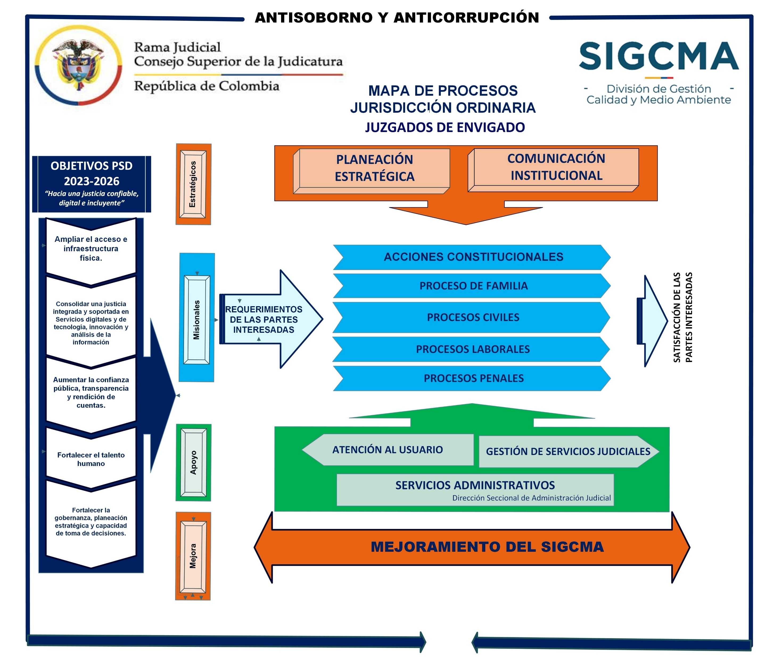

Slide 15
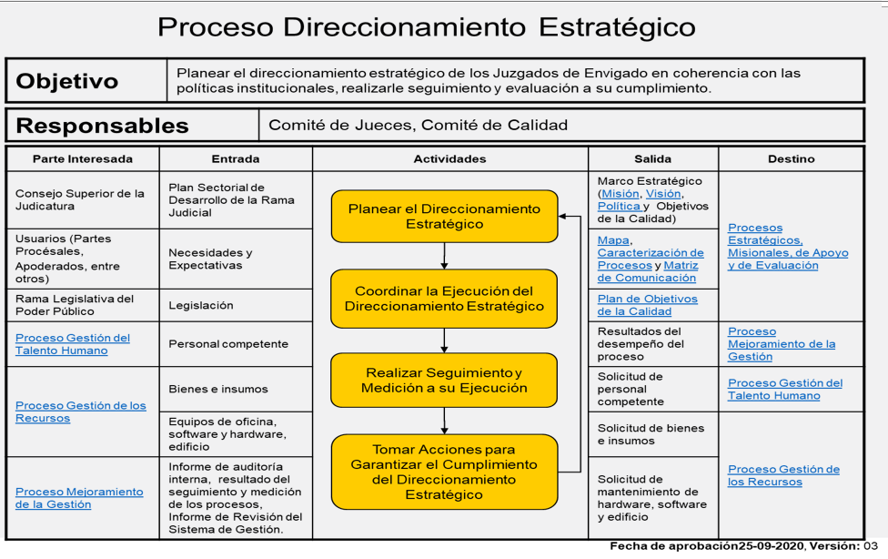

Slide 16
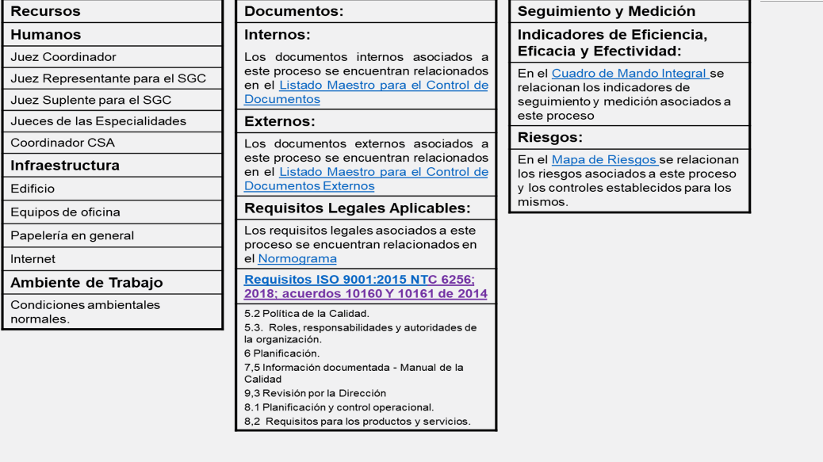

Slide 17
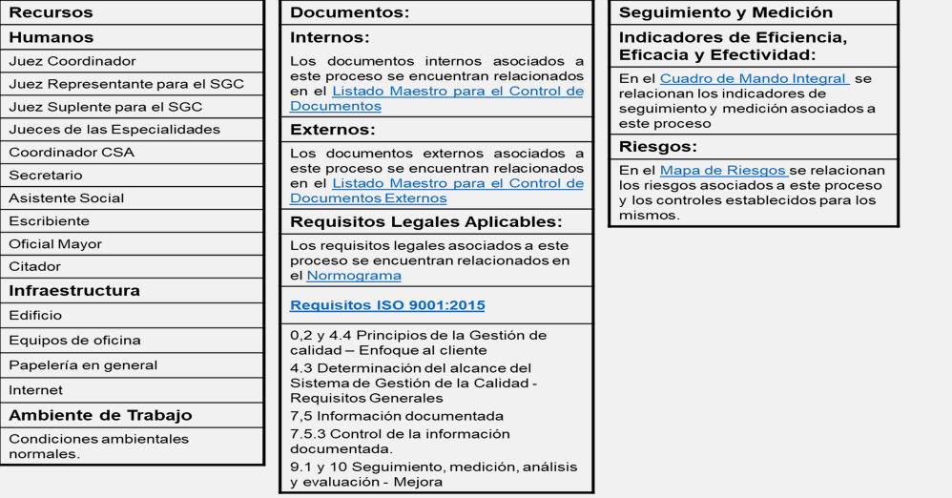

Slide 18
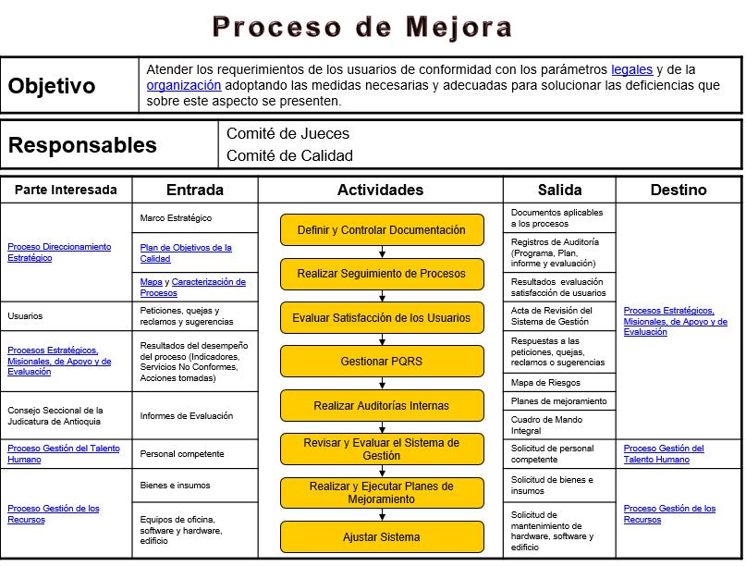

Slide 19
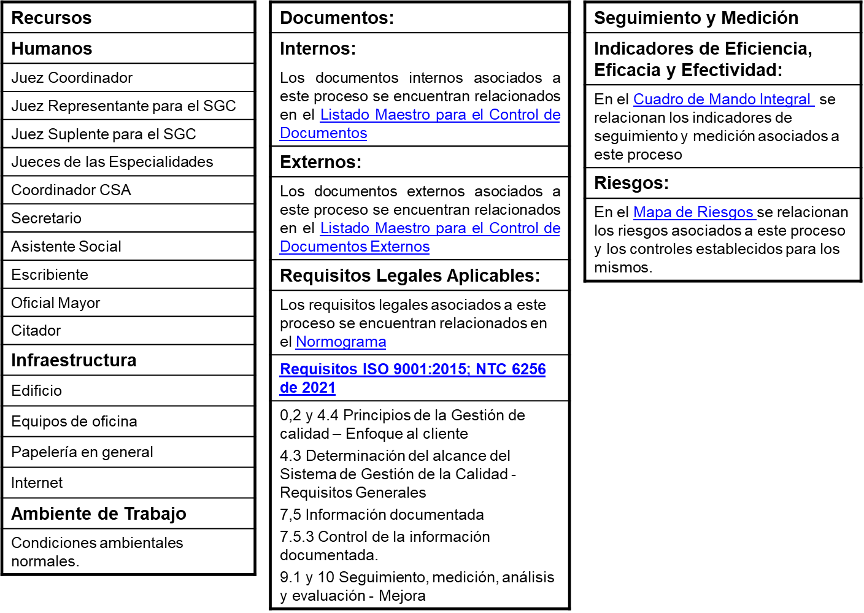

Slide 20
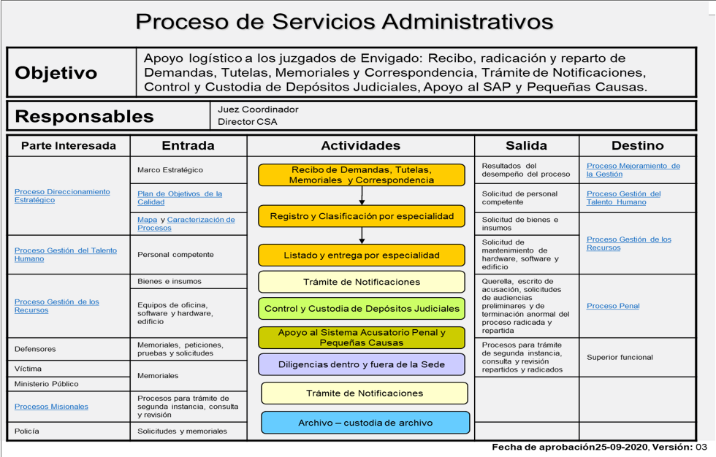

Slide 21
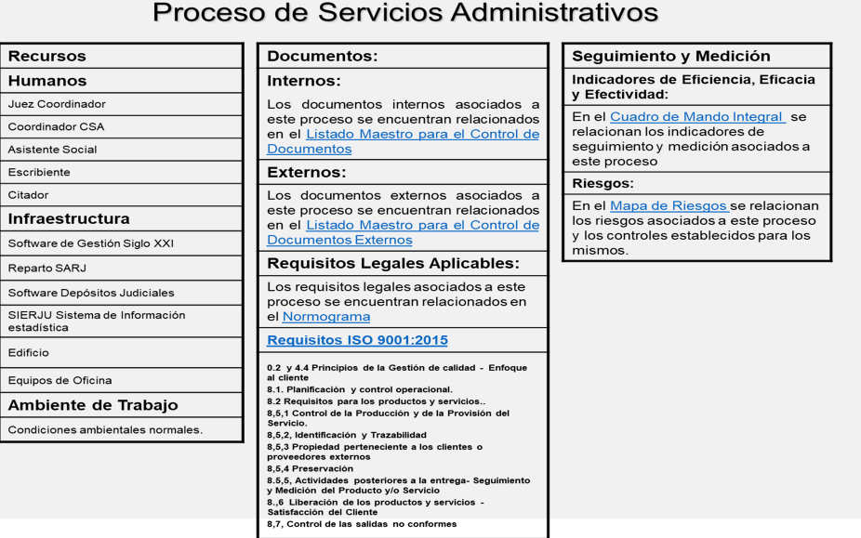

Slide 22
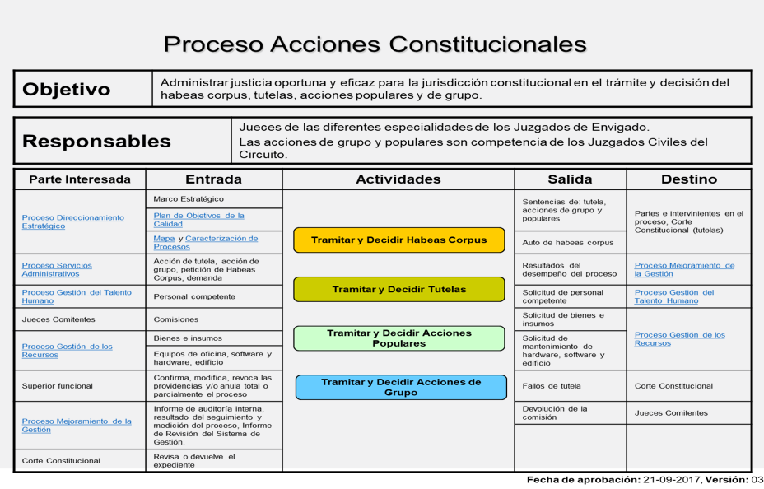

Slide 23
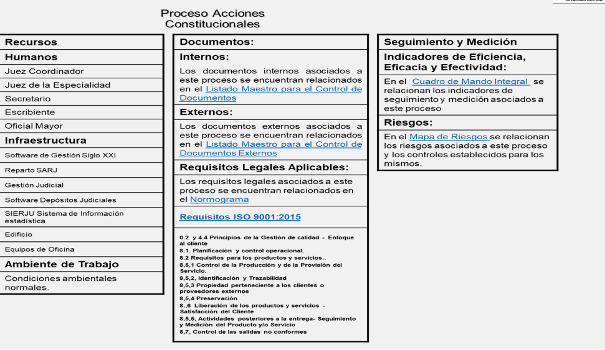

Slide 24
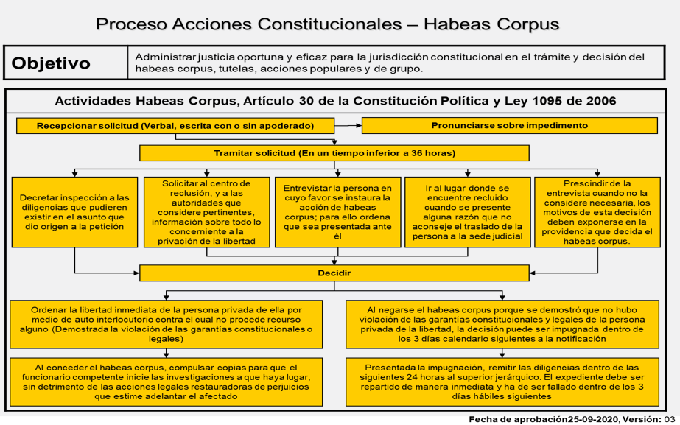

Slide 25
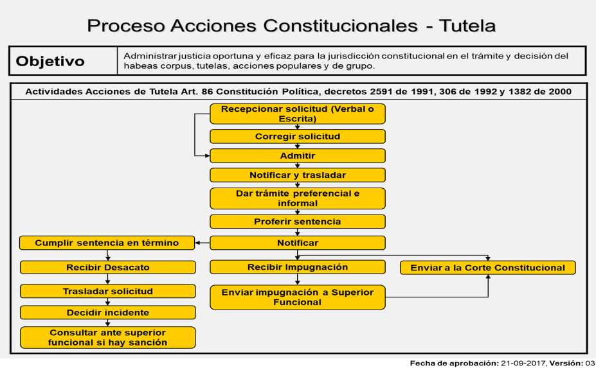

Slide 26
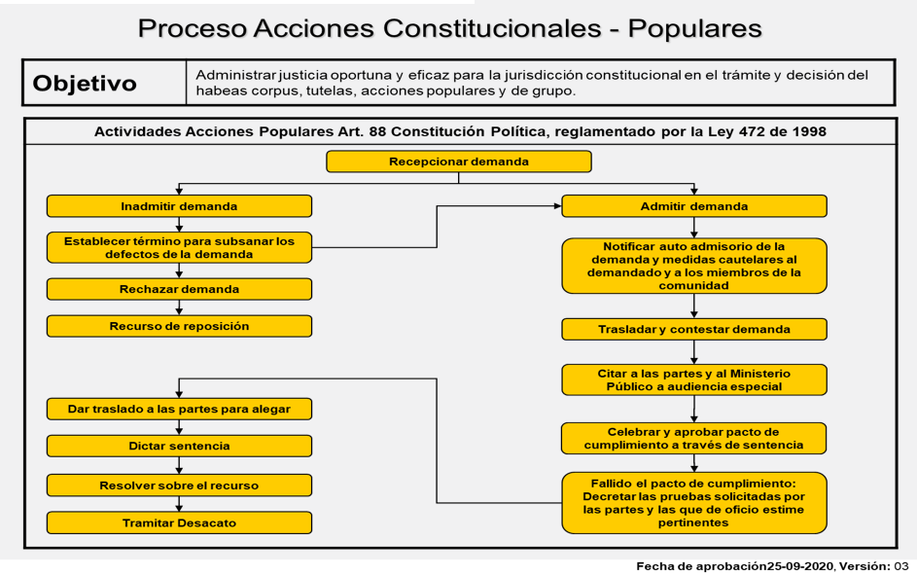

Slide 27
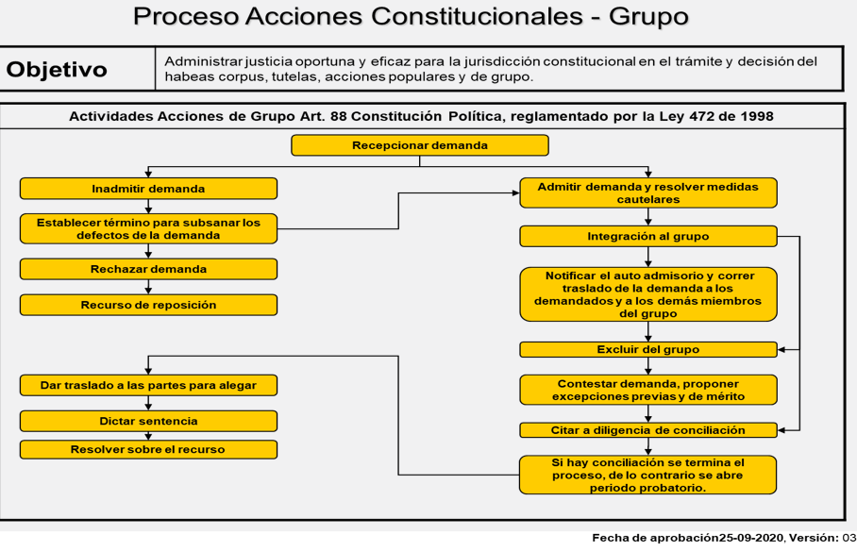

Slide 28
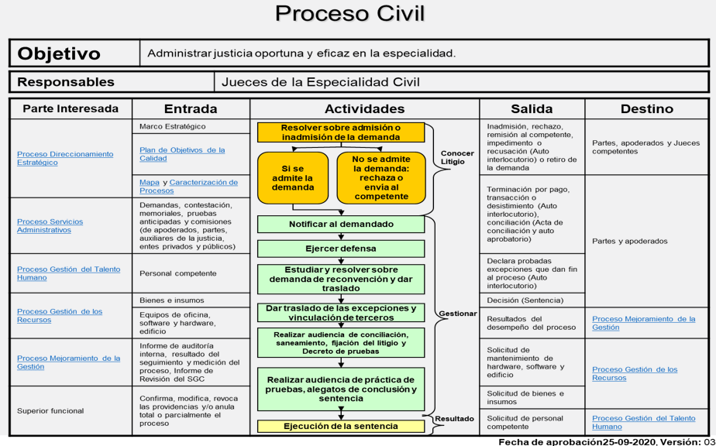

Slide 29
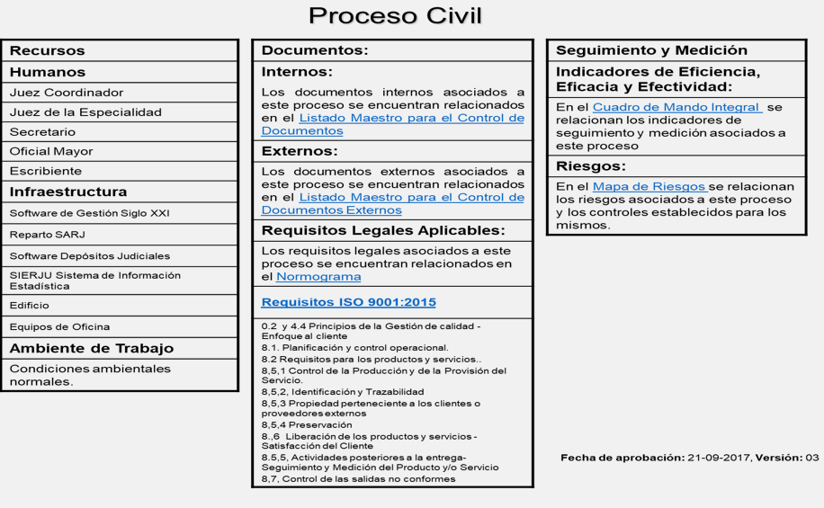

Slide 30
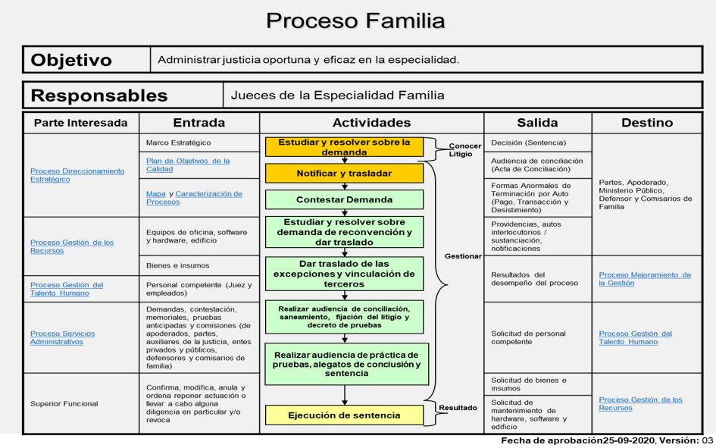

Slide 31
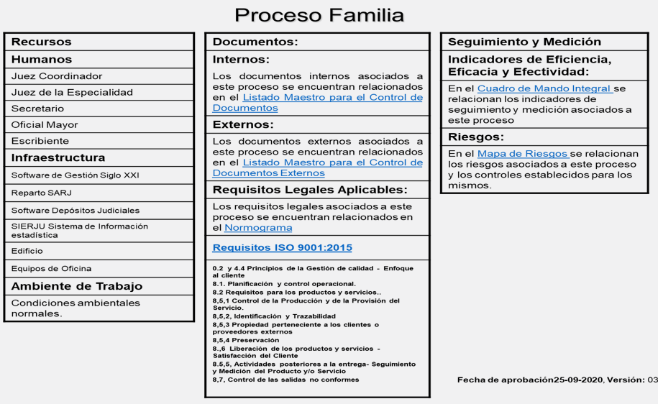

Slide 32
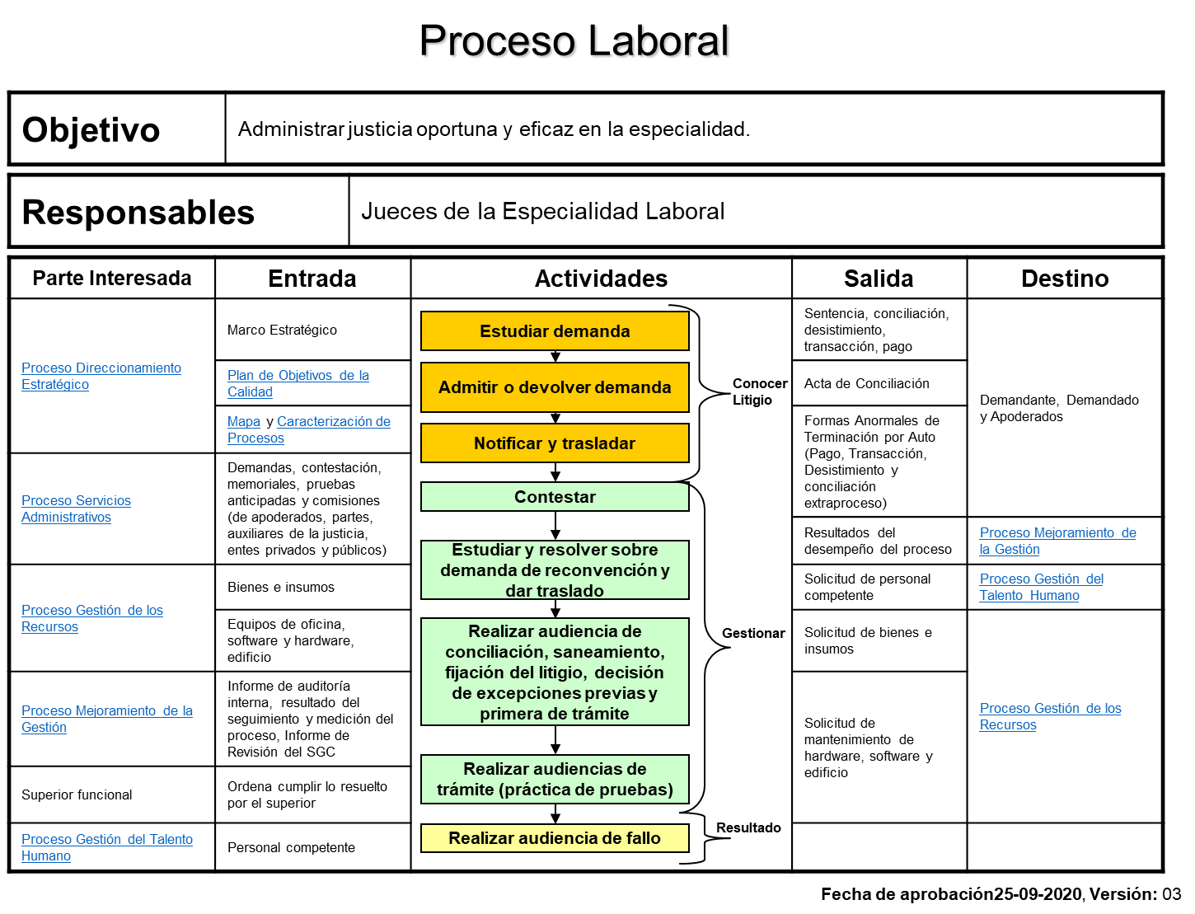

Slide 33
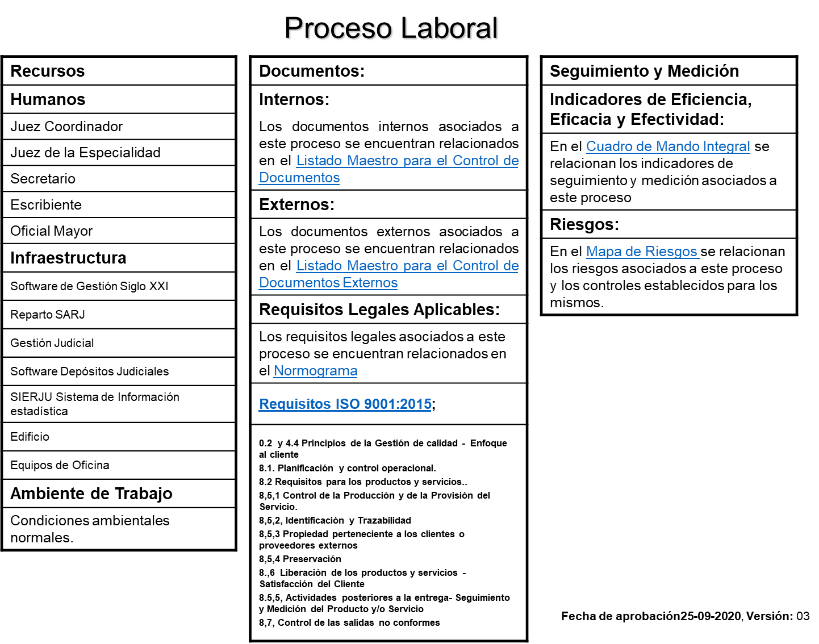

Slide 34
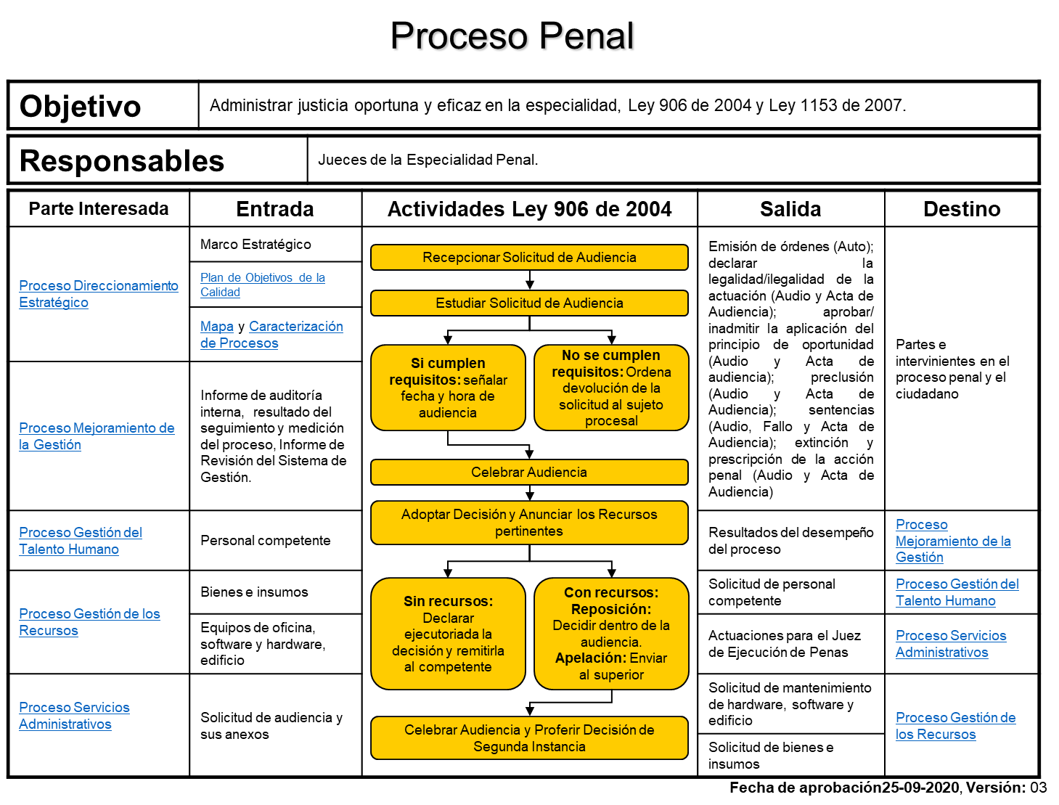

Slide 35
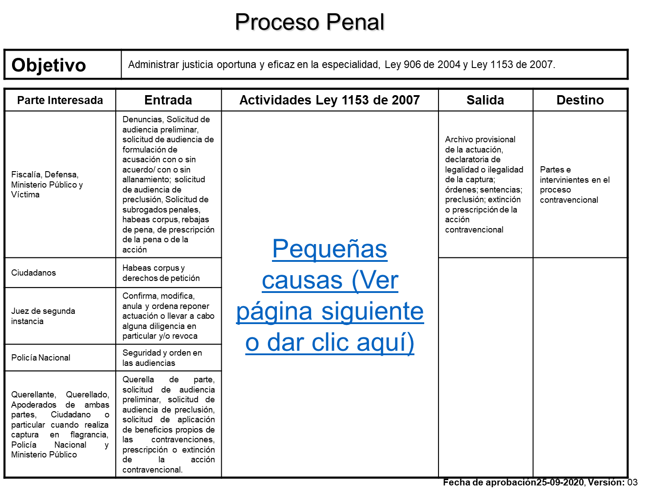

Slide 36
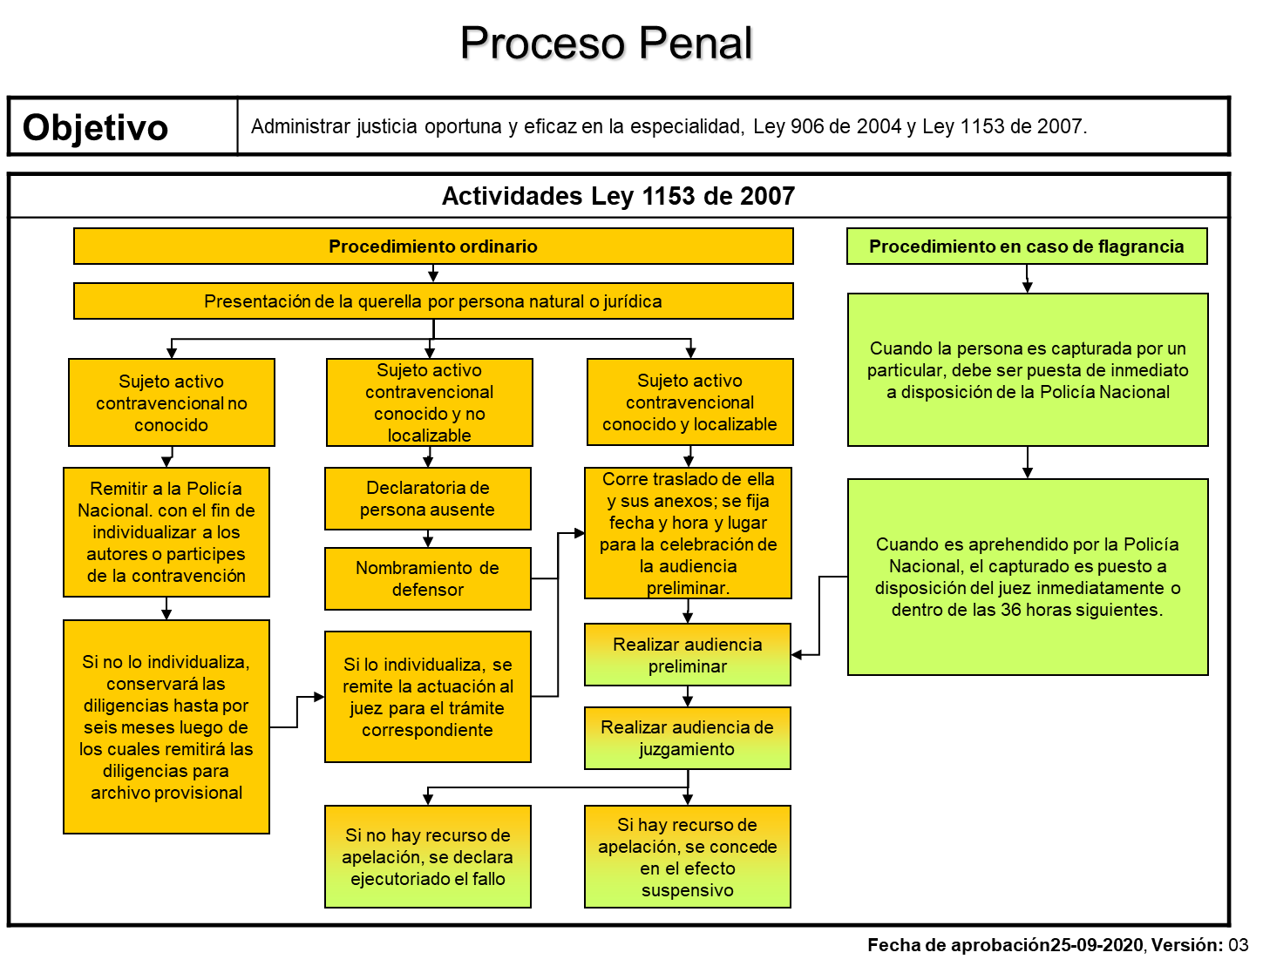

Slide 37
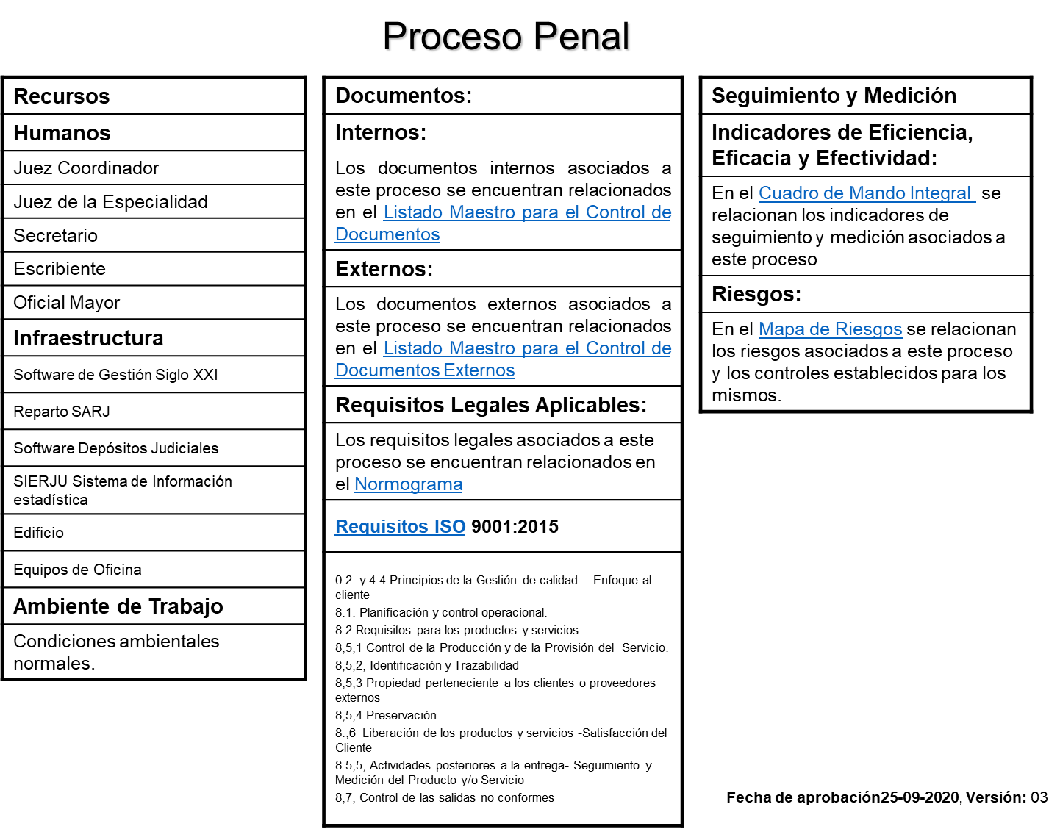

Slide 38
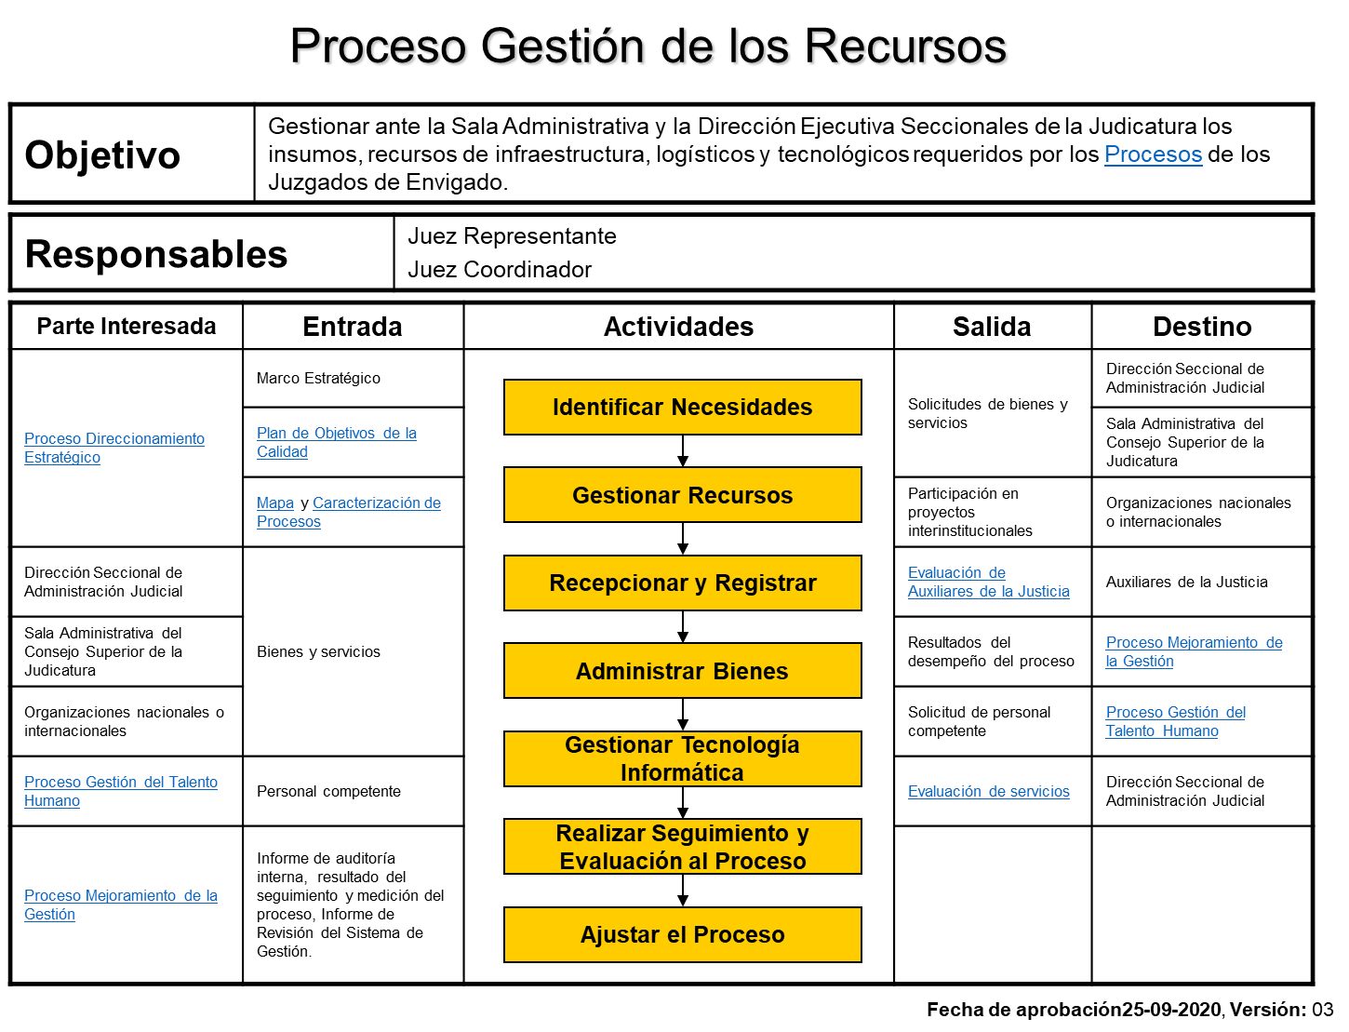

Slide 39
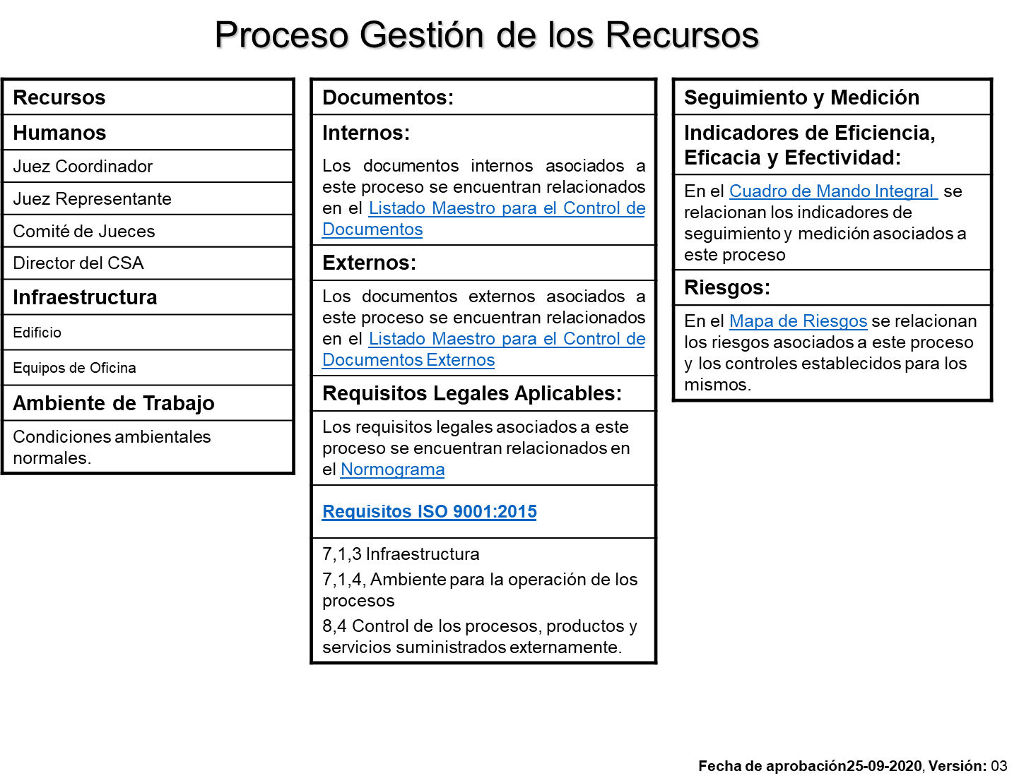

Slide 40
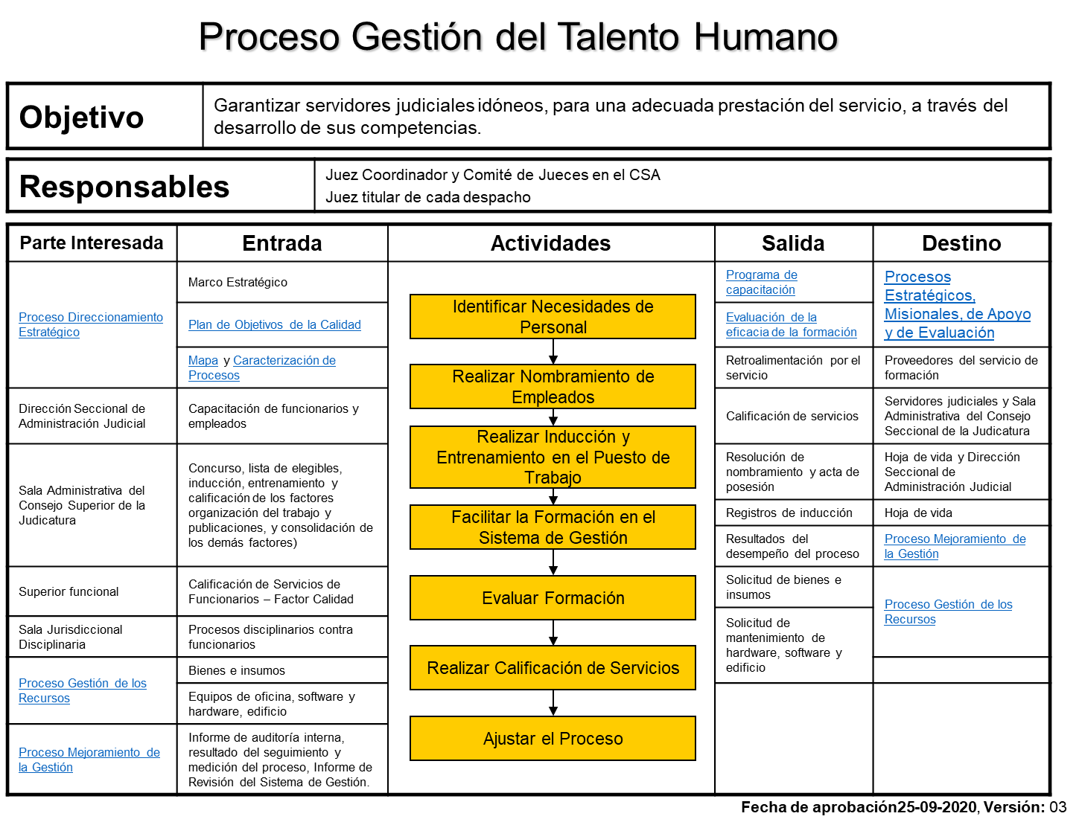

Slide 41
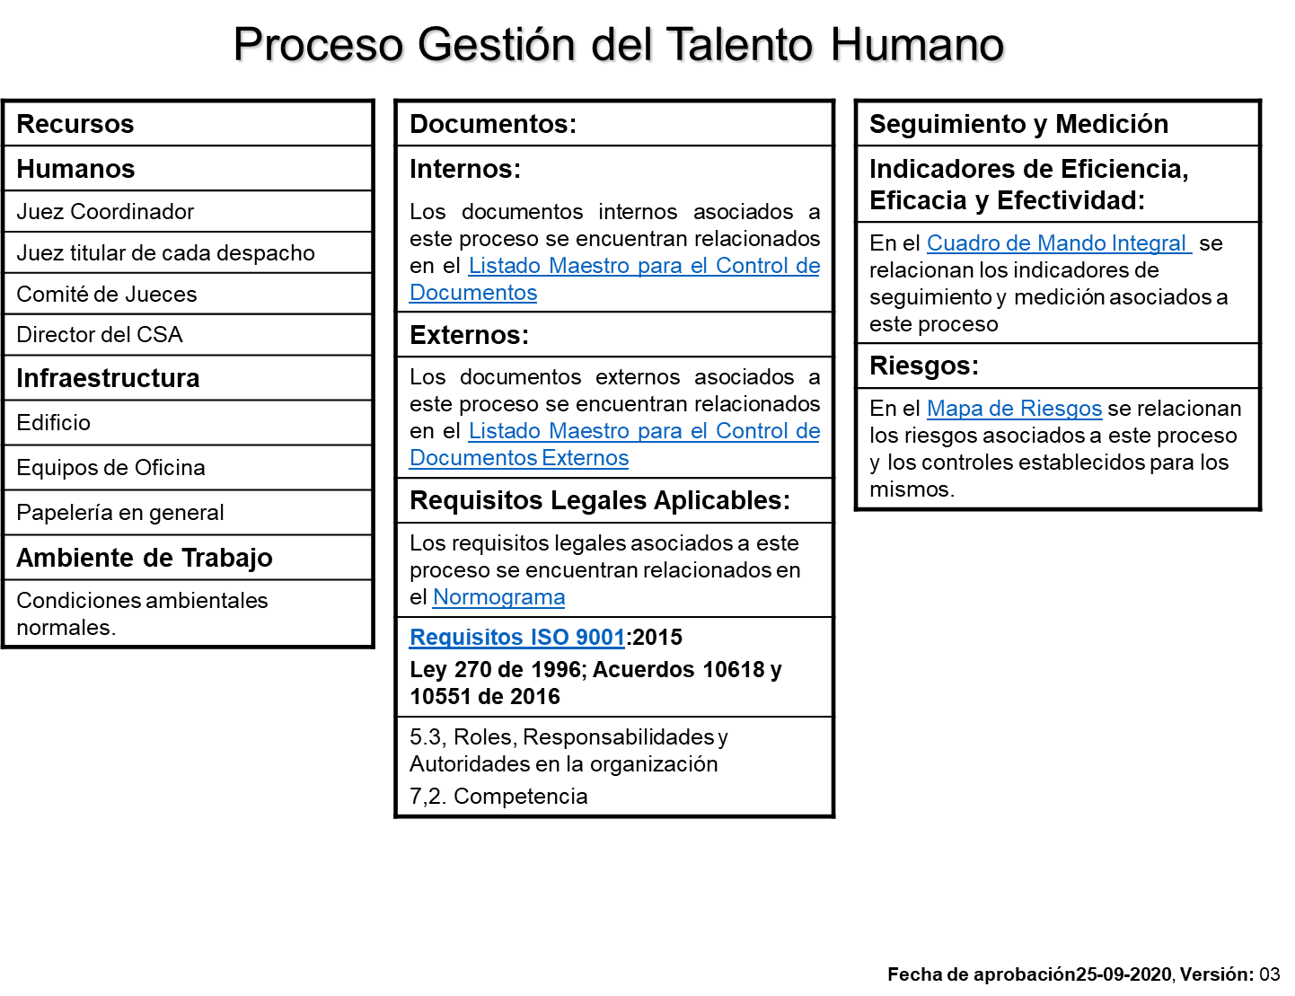

Slide 42
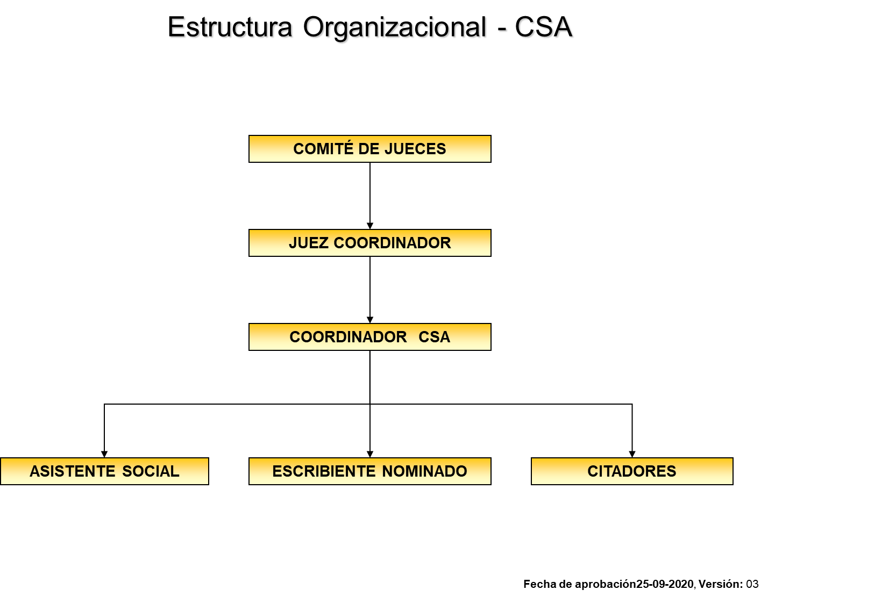

Slide 43
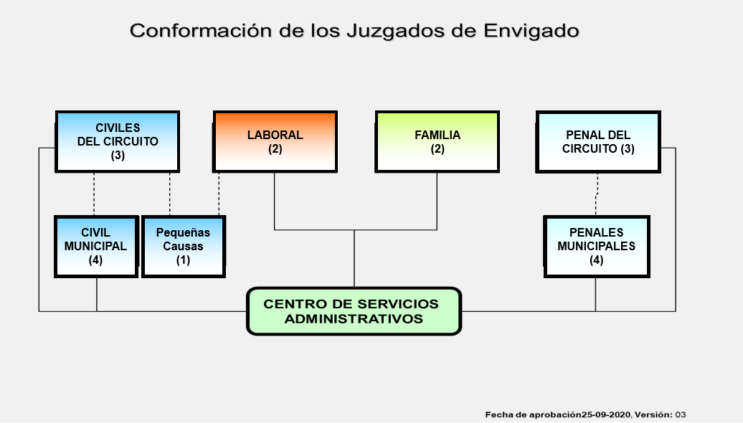

Slide 44
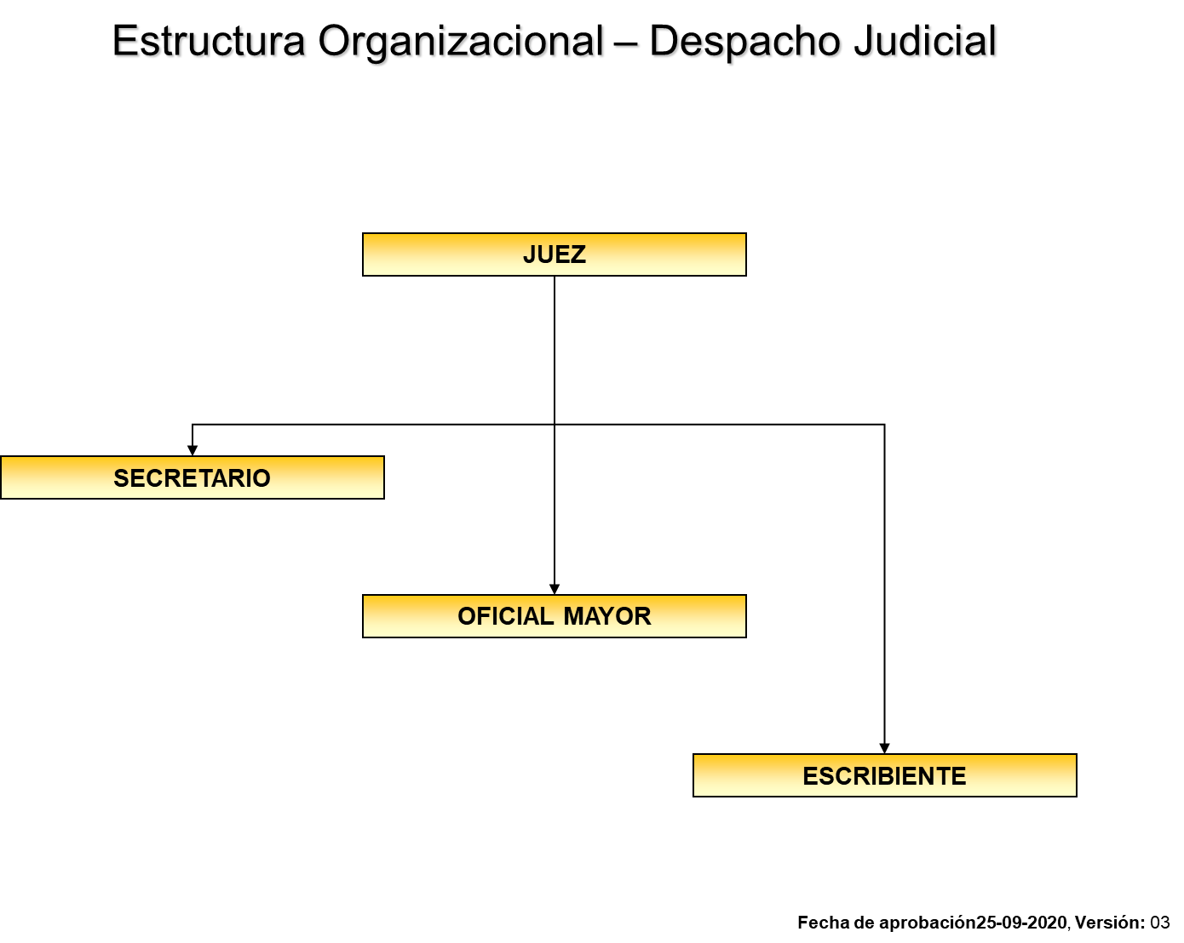

Slide 45
Características del servicio de Administración de justicia
Esta relacionada con la calidad de los procesos judiciales tramitados por los juzgados de Envigado. Esta característica se mide por medio de Índice de Validación. Arts.7,80 No 21,157,169,170,172 y 175 de la ley 270 de 1996.
CALIDAD DEL TRÁMITE

Slide 46
Características del servicio de Administración de justicia
Está asociada con el cumplimiento de los Términos Procesales por parte de los Despachos Judiciales de Envigado. Para ello se utiliza la hoja de registro de seguimiento al cumplimiento de términos procesales. Arts. 4, 50, 153 No. 2 de la ley 270 de 1996
OPORTUNIDAD

Slide 47
Características del servicio de Administración de justicia
Atención respetuosa y amable por parte de los funcionarios y empleados a los usuarios del servicio. Este atributo se mide por medio de encuestas de opinión con una periodicidad semestral. Art 9 de la Ley 270 de 1996.
ATENCIÓN

Slide 48
Todo ciudadano tiene derecho a acceder a los archivos que contengan las providencias judiciales y a obtener copia por cualquier medio técnico adecuado, salvo, restricción legal. Por lo que los despachos judiciales deben garantizar el acceso, conservación y protección física de los mismos. Arts. 64 y 95 de la Ley 270 de 1996 y Ley 594 del 2000,
Art. 115 del Código de Procedimiento Civil.
Características del servicio de Administración de justicia
CUSTODIA

Slide 49
Características del servicio de Administración de justicia
Los servidores judiciales deben garantizar la confidencialidad, privacidad, y seguridad de los datos de carácter personal que contengan los expedientes en los términos que establezca la Ley, Art.95 de la Ley 270 de 1996.
CONFIDENCIALIDAD

Slide 50
